Slide 1
Requisitos e Sistemas
Igor Lima Rocha

Slide 2
Análise de Requisitos

Slide 3
Tipos
Funcionais
Não funcionais
Organizacionais

Slide 4
Processo
Elicitação
Reconhecer o problema
Avaliar o problema
Especificação
Modelar
Especificar os requisitos
Revisão

Slide 5
Técnicas de Elicitação
Brainstorm
Entrevistas

Slide 6
Princípios de Especificação
Usuário e interesse
Conteúdo da Especificação
Funcionalidade
Descrição do ambiente e objetivos do sistema
Gerenciamento do projeto
Restrições funcionais
Restrições do projeto

Slide 7
Modelagem de Sistemas

Slide 8
Conceito
Desenvolvimento de um modelo abstrato de um sistema
Unified Modeling Language (UML)
Entender a funcionalidade do sistema
Comunicação com o cliente

Slide 9
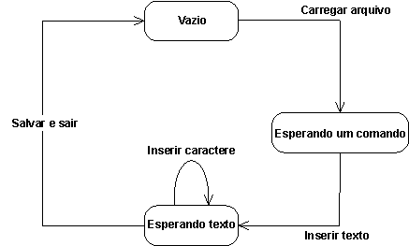
Tipos de diagrama UML
De casos de uso
De classes
De estado

Slide 10
Uso de modelos gráficos
Facilita a visualização
Modelos incompletos podem ser utilizados

Slide 11
Bibliografia
HUZITA, Dra. Elisa H. M. - Engenharia de Requisitos;
FILGUEIRAS, Dra. Lúcia V. L.; MELNIKOFF, Dra. Selma Shin Shimizu - Engenharia de Software;
IEEE - Institute of Eletrical and Eletronics Engineers. Standards Glossary of Software Engineering Terminology: Std 610.12, N. Y., 1990;
PORTELA, Cristiano R. R. - Análise de Requisitos Conceitos.

